Slide 1
Christianizace Evropy (jaro 2018)
Finsko, Laponsko a Povolží
https://www.youtube.com/watch?v=JHBZM8tLruI
https://www.youtube.com/watch?v=UC7vfgMfz3M
https://www.youtube.com/watch?v=LffbIhF3ksk

Slide 2
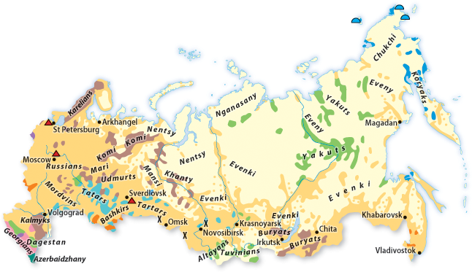
Etnografie současného Ruska
Etnografie Ruska – současná situace

Slide 3
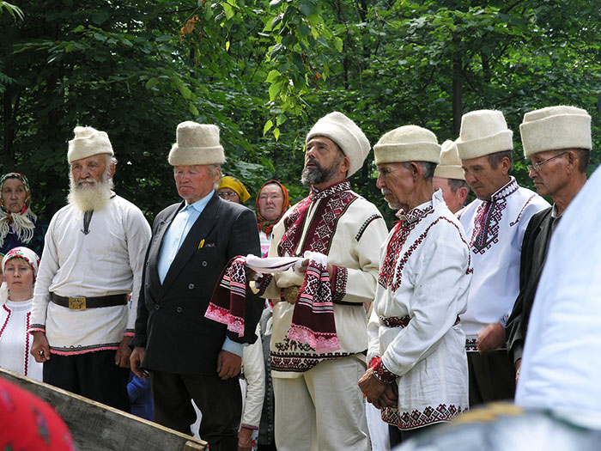
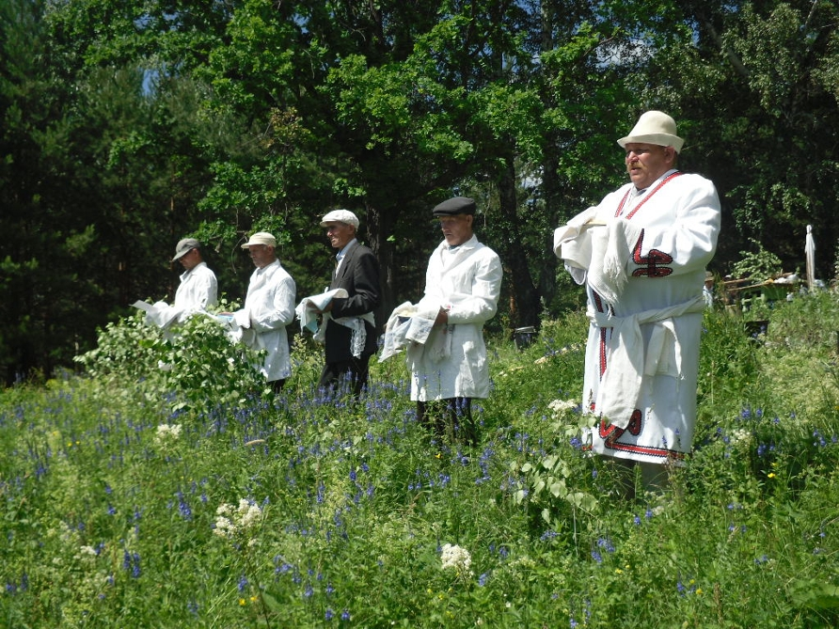
Pohanství u Ugrofinů v Povolží
Marijci (Čeremisové)
ca. 600 000 lidí;
pohanství 12%, křesťanství 67%; biritualita/afiliace k pohanství ca. 11%
Udmurti (Votjaci)
ca. 637 000 lidí
pohanství 5%, křesťanství 40%; biritualita/afiliace k pohanství ca. 40%

Slide 4
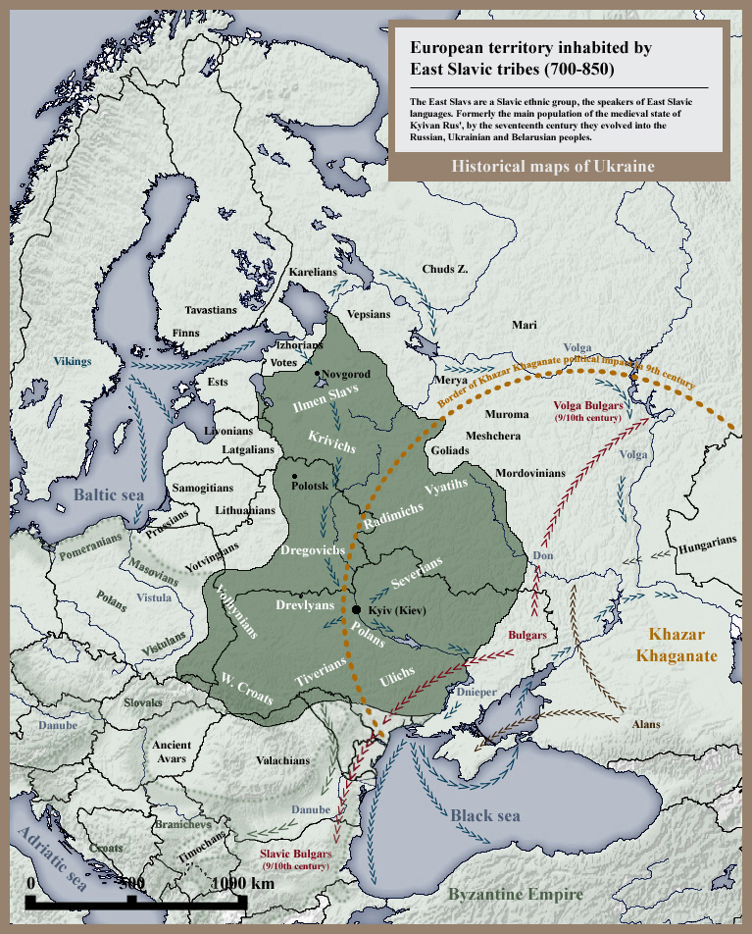
Kyjevsko-novgorodská Rus a její sousedé (850-1150)
jádro staroruského státu:
Varjagové-Rhosové (Germáni)
Slověné a Kriviči (Slované)
Vepsové a Čudové (Ugrofinové)
východní sousedé:
Komijci, Merjové, Muromové, Marijci, Mordvini (Ugrofinové)
Bulhaři a Chazaři + Pečeněhové a Polovci (Turci)

Slide 5
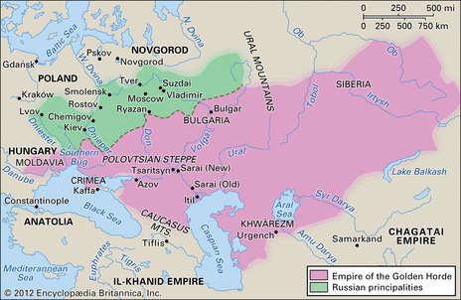
Rusové a Tataři (1237-1552)
Říše Zlaté hordy a vazalská ruská knížectví – 13. století

Slide 6
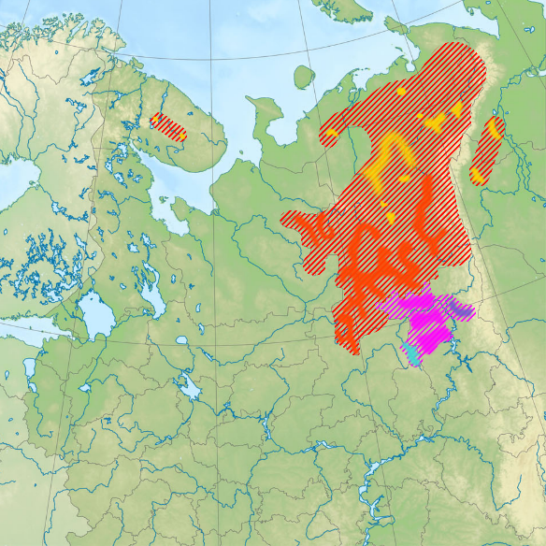
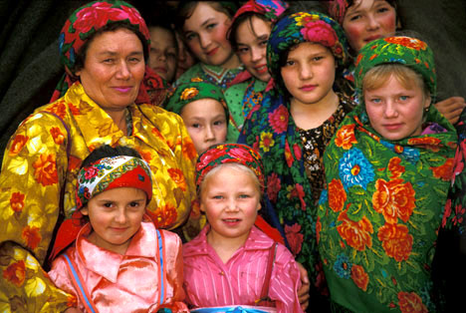
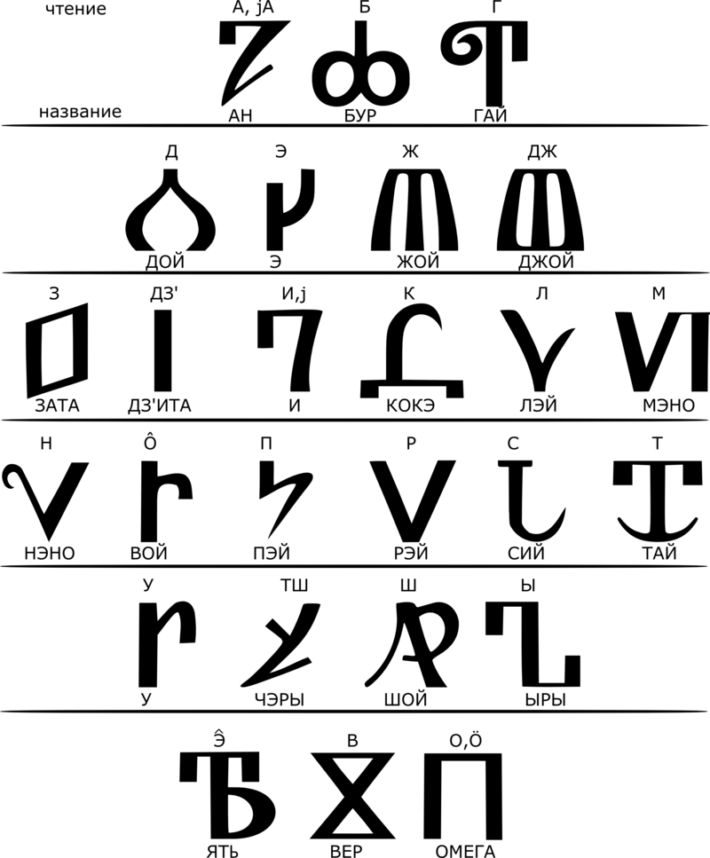
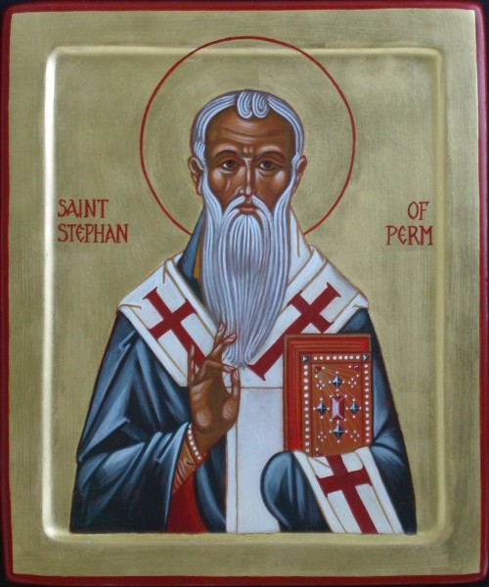
Christianizace Komijců
po 1150 – Novgorodští Rusové k horní Vjatce a Čepce - výběr daní od Komijců a Udmurtů;
1280-1480 - rivalita Novgorodské republiky a Moskevského knížectví
1376
-misijní výprava sv. Štěpána Permského (1340-1396) ke Komijcům
-naučil se jazyk (kvůli liturgii v komijštině) + vytvořil permskou abecedu „abur“ (na bázi ruské cyrilice a řecké abecedy);
-snaha o nenásilné včlenění komijské kultury do ruské
1383
-Štěpán ustaven v Moskvě biskupem Komijské diecéze
do 1600
- kompletní christianizace Komijců

Slide 7
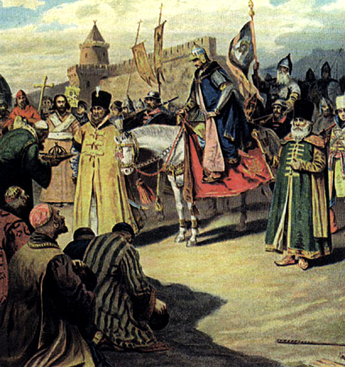
Christianizace Marijců a Udmurtů
1462 - expanze moskevských Rusů (Ivan III.) do Povolží;
1552 - Ivan IV. Hrozný dobývá Kazaň
1555 – v Kazani založeno v arcibiskupství s cílem misií u neruských etnik
1550-1900
-násilné křty Tatarů a Ugrofinů + ničení kultických areálů
-ekonomická misie (dary + úlevy od daní a vojny – strategie Petra I. Velikého)
-fyzické tresty za pohanské kulty a odmítání křtu (do 1850);
-vraždy a vyhnanství členů synkretických náboženských sekt 19. století (marijská Kugu Sorta „Velká svíce“)
Ivan IV. Hrozný před Kazaní

Slide 8
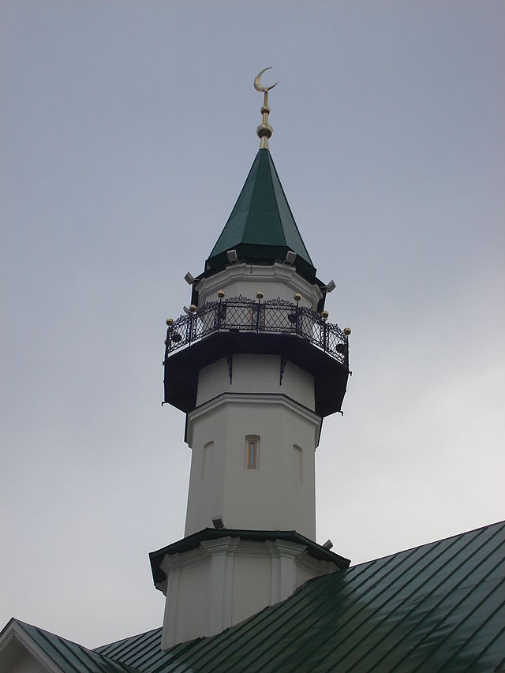
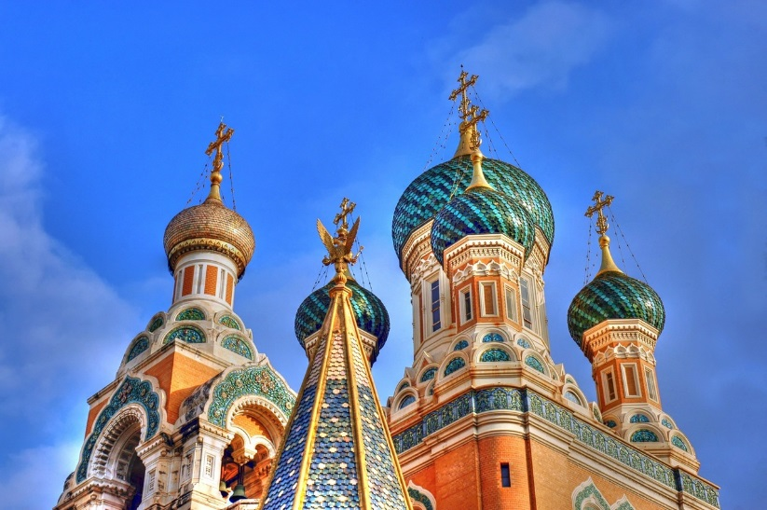
Ugrofinští pohané mezi křesťanstvím a islámem
nadvláda Bulharů a Tatarů (ca. 800-1552):
UF „občané druhé kategorie“
4 kasty: 1. rolníci, 2. svobodní sedláci, 3. nižší šlechta, 4. princové
nadvláda Rusů (1552-1917)
UF „občané druhé kategorie“
nevolnictví + správa území pod Rusy;

Slide 9
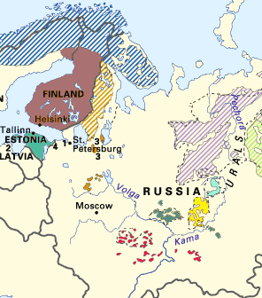
Christianizace Marijců a Udmurtů
1862
vznik kněžského semináře v Kazani pro neruské studenty – podpora kázání v domorodých jazycích
ca. 1900
severní („vjatští“) Udmurti konverze téměř kompletní (přes 95%),
jižní („tatarští“) Udmurti konverze z 50%;
Marijci konverze ze 75%;
(avšak u obou národů biritualita a syntézy)
Distribuce ugrofinských jazyků v evropském Rusku - konec 20. století
Marijci – tmavozeleně, Udmurti - žlutě

Slide 10
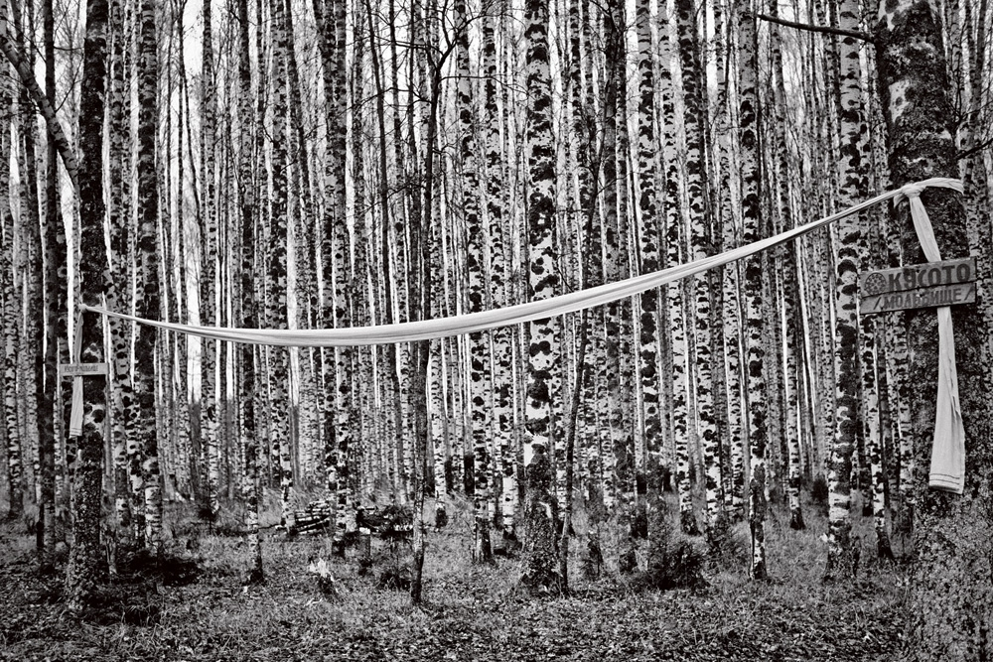
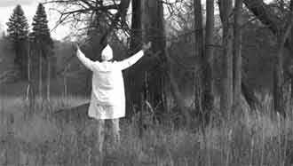
Christianizace neruských etnik
faktory úspěchu christianizace u Ugrofinů:
1) liturgie v domorodých jazycích;
2) akomodace křesťanství do domorodých kultur
3) benevolence kněží vůči synkretismu a pohanství v soukromé sféře
Marijský kněz (kart) u opuštěného „molbišče“
Marijský posvátný háj (Kusoto)

Slide 11
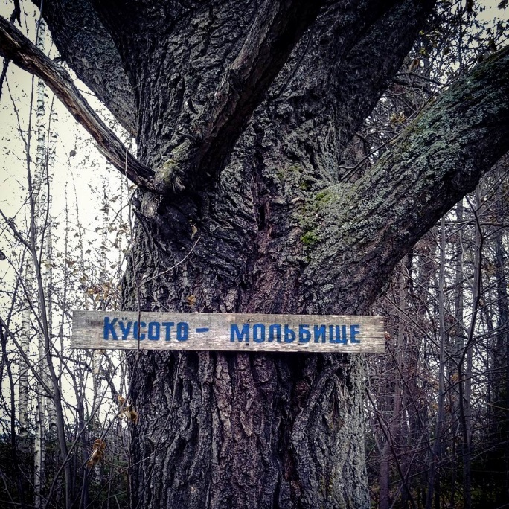
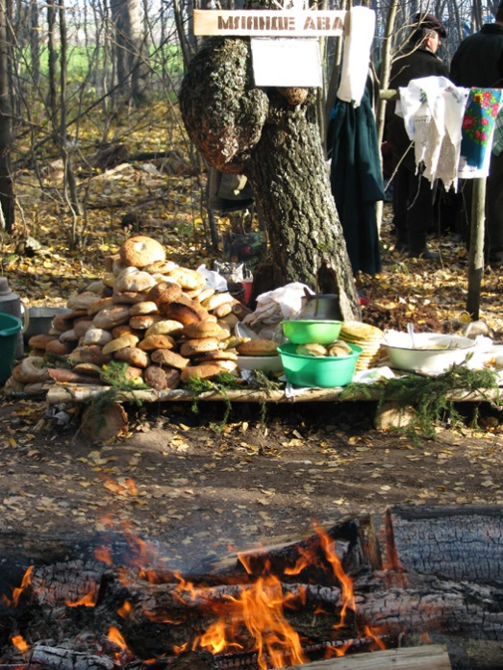
Rezistence neruských pohanů vůči křesťanství
důvody odporu pohanů vůči christianizaci:
1) ztráta komunitní identity = spojení křesťanství s rusifikací
- záznam vysvětlení udmurtského domorodce (1799): „[Udmurti] nemohou opustit svoji víru a zákon svých starších, v opačném případě by do jednoho vyhynuli.“
- záznam vysvětlení marijského domorodce (počátek 20. století): „Pokud přestaneme navštěvovat ten les [kvůli „modlitbám“], zemřeme, celý náš kmen vyhyne.“
2) přetrhání metafyzické vazby „předkové-bohové-komunita-příroda“ = neštěstí v životě, neúrodnost polí, nemoci těla
- záznam kázání pohanského Udmurta Jaška (1852): konvertité k ruskému náboženství a kultuře „mohou očekávat četná neštěstí“.

Slide 12
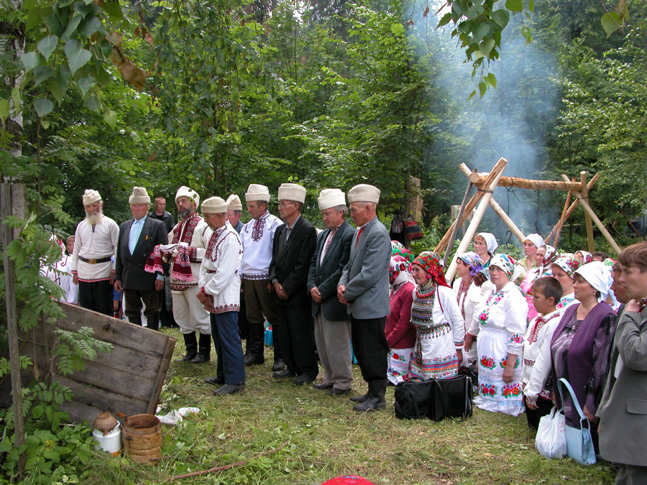
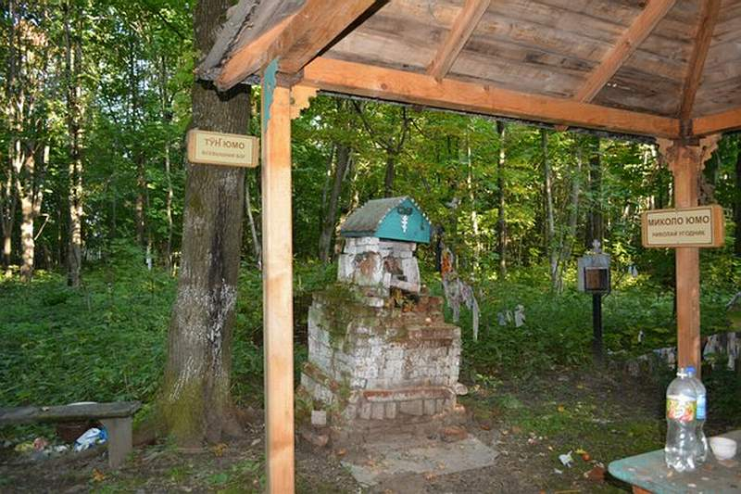
Náboženský synkretismus u Ugrofinů (16.-20. století)
adopce světců („ruských bohů“) do panteonu včetně obětí;
ikony světců přinášeny do posvátných hájů;
biritualita = počátky pohanských obřadů v kostele + pokračování v posvátném háji;
vedení křesťanských modliteb dle pohanských formulí;
kalendářní svátky pohanů stanoveny na období křesťanských svátků
(Velikonoce = svátek jara; Vánoce = svátek „nového Slunce“)
syntézy pohanských bohů + duchů a křesťanských světců
(udmurtský Inmar = Bůh; triáda Inmar-Kyldysin-Kuaž = sv. Trojice; Hjulesmurt „Lesní člověk“ = sv. Mikuláš Divotvorce; Gudyri Mumi „Matka hromu“ = sv. Ilja Prorok; předkové-voršudové = Anděl strážný, aj.);

Slide 13
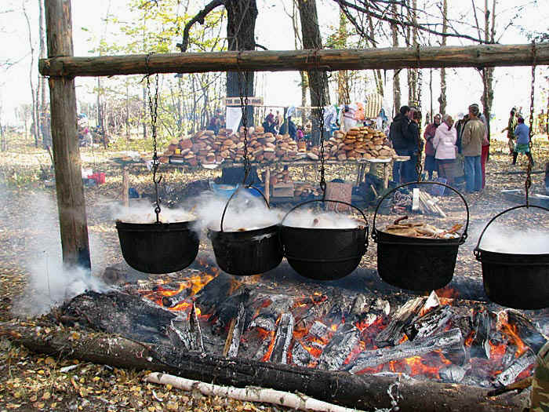
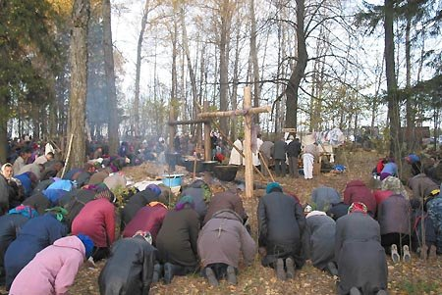
Vlivy islámu na pohanství Marijců a Udmurtů
slabší než vlivy křesťanství
určovány spíše hypoteticky na základě atributů kultů a rituálů
kult keremetů (původně arabský termín pro „zázrak, svatý čin“, převzat do íránských a turkických jazyků; v Povolží keremetja „modlitba“);
modlitební úklony vkleče;
zákaz žen účastnit se modliteb v posvátných hájích;
zákaz alkoholu při modlitbách (=obětech);
oběti ovcí a koz;
zesílení henoteismu resp. inklinace k (inkluzivnímu) monoteismu;

